Slide 1
Августовское совещание работников образования Октябрьского района
ПРОЕКТ «ШКОЛА МИНПРОСВЕЩЕНИЯ РОССИИ»: НОВЫЕ ВОЗМОЖНОСТИ ДЛЯ ПОВЫШЕНИЯ КАЧЕСТВА ОБРАЗОВАНИЯ» (ИЗ ОПЫТА МБОУ «УНЪЮГАНСКАЯ СОШ №2 ИМ. АЛЬШЕВСКОГО М.И.»).
Каратаева Ольга Александровна,
директор МБОУ «Унъюганская СОШ №2 им. Альшевского М.И.»
Notes:
Добрый день уважаемые коллеги!
Вы знаете, что на сегодняшний день актуальным в системе образования нашей страны является создание равных качественных условий обучения и воспитания для каждого школьника независимо от места нахождения образовательной организации.
Эту задачу призван решить масштабный проект «Школа Минпроссвещения России»
«Школа Минпросвещения России» – это систематизация всех методических материалов в единый документ, в котором раскрываются конкретные направления: организация учебного расписания, педагогические подходы, примерные программы по предметам и многое другое для успешной реализации и повышения эффективности образовательного процесса.

Slide 2
Notes:
В проекте «Школа Минпросвещения России» реализованы приоритетные направления современной стратегии развития российского образования:
формирование единого образовательного пространства;
укрепление единой воспитывающей среды, ориентированной на формирование патриотизма, российской гражданской идентичности, духовно-нравственной культуры на основе российских традиционных духовных и культурных ценностей;
обеспечение глобальной конкурентоспособности российского образования, вхождение Российской Федерации в число десяти ведущих стран мира по качеству общего образования.

Slide 3
Цель проекта «Школа Минпросвещения России»
Благоприятный школьный климат
Здоровьесберегающая мотивирующая образовательная и воспитательная среда
Активизация интеллектуальной, творческой и профориентационной деятельности
Национальная идентичность, духовно-нравственные ценности
Notes:
Целью Проекта является содействие обеспечению единого образовательного пространства Российской Федерации через формирование благоприятного школьного климата, развитие современной здоровьесберегающей мотивирующей образовательной и воспитывающей среды в каждой общеобразовательной организации, активизацию учебной, интеллектуальной, творческой, профориентационной и социальной деятельности, направленных на получение
качественного образования каждым обучающимся, формирование национальной идентичности, традиционных духовно-нравственных ценностей, сохранение образовательного суверенитета страны.

Slide 4
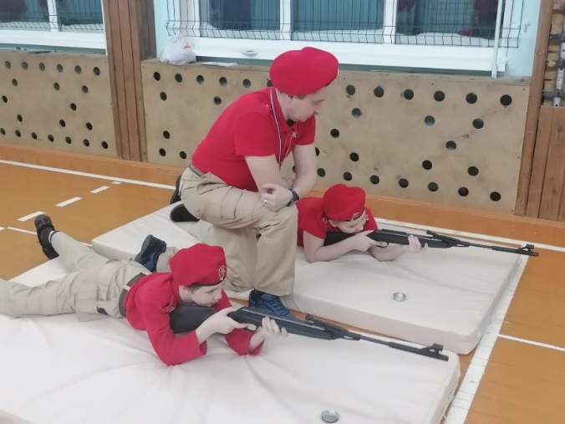
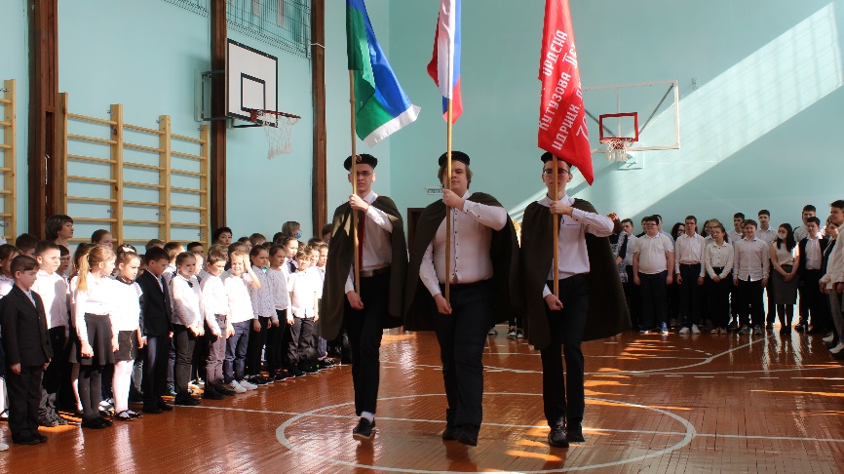
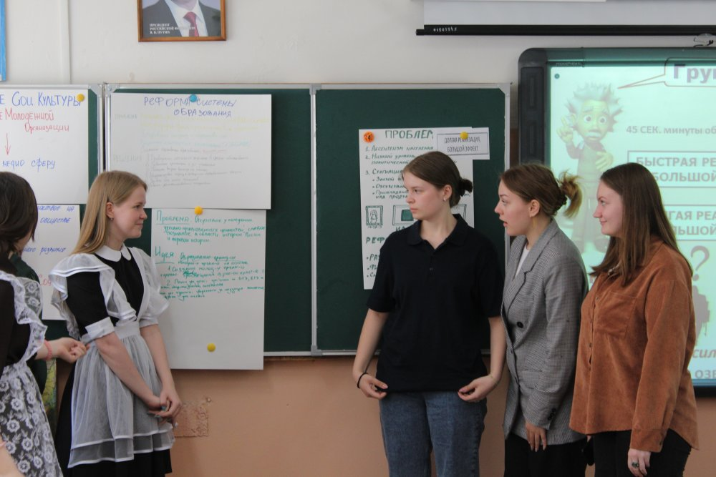
Задачи проекта «Школа Минпросвещения России»
100% вход всех школ в проект
Информационное, методическое и организационное сопровождение
Автоматизированные сервисы управления ОО
Достижение ОО уровня не ниже базового, повышение доли школ с высоким уровнем
Настольная книга директора
Notes:
Задачи проекта «Школа Минпросвещения России»:
вовлечение в реализацию Проекта всех общеобразовательных организаций;
обеспечение информационного, методического, организационного сопровождения общеобразовательных организаций;
обеспечение функционирования автоматизированных сервисов управления общеобразовательной организацией для получения объективной информации и принятия решений на основе анализа данных, в том числе самодиагностики общеобразовательных организаций, актуализации программ развития, направленных на совершенствование образовательной деятельности и повышение уровня соответствия общеобразовательной организации статусу «Школа Минпросвещения России»;
достижение общеобразовательными организациями, уровня соответствия общеобразовательной организации статусу «Школа Минпросвещения России» не ниже базового;
повышение доли общеобразовательных организаций, достигших высокого уровня соответствия статусу «Школа Минпросвещения России»;
разработка методического обеспечения деятельности общеобразовательных организаций для реализации магистральных направлений и создания ключевых условий Проекта;
разработка вариантов (моделей, шаблонов) типовых локальных нормативных правовых актов в целях оптимизации локального нормотворчества и обеспечения единства подходов к регламентации образовательной деятельности общеобразовательных организаций.

Slide 5
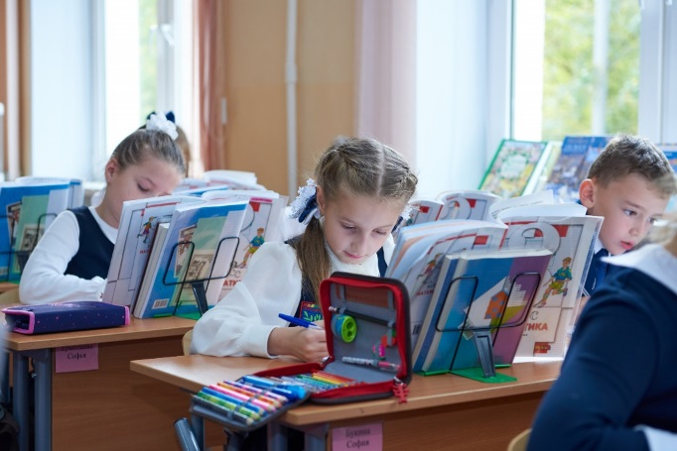
МАГИСТРАЛЬНЫЕ НАПРАВЛЕНИЯ ПРОЕКТА «ШКОЛА МИНПРОСВЕЩЕНИЯ РОССИИ»
1
Знание: качество и объективность
2
Здоровье
3
Творчество
4
Воспитание
5
Профориентация
Notes:
В центре внимания концепции «Школа Минпросвещения России» – развитие каждого ребёнка страны, но его основа – поддержка каждого учителя.
В проекте выделяют 5 основных магистральных направлений: знание (качество и объективность), творчество, профориентация, здоровье, воспитание.

Slide 6
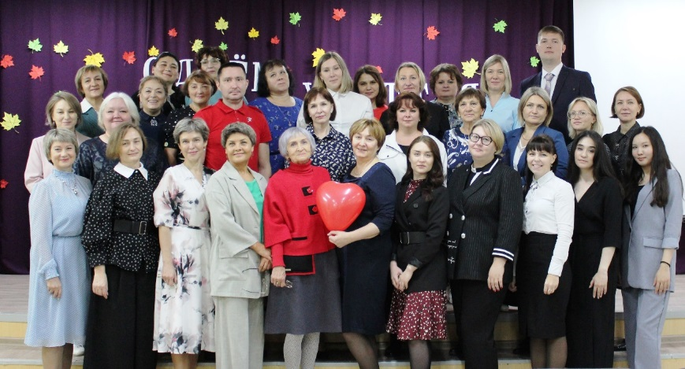
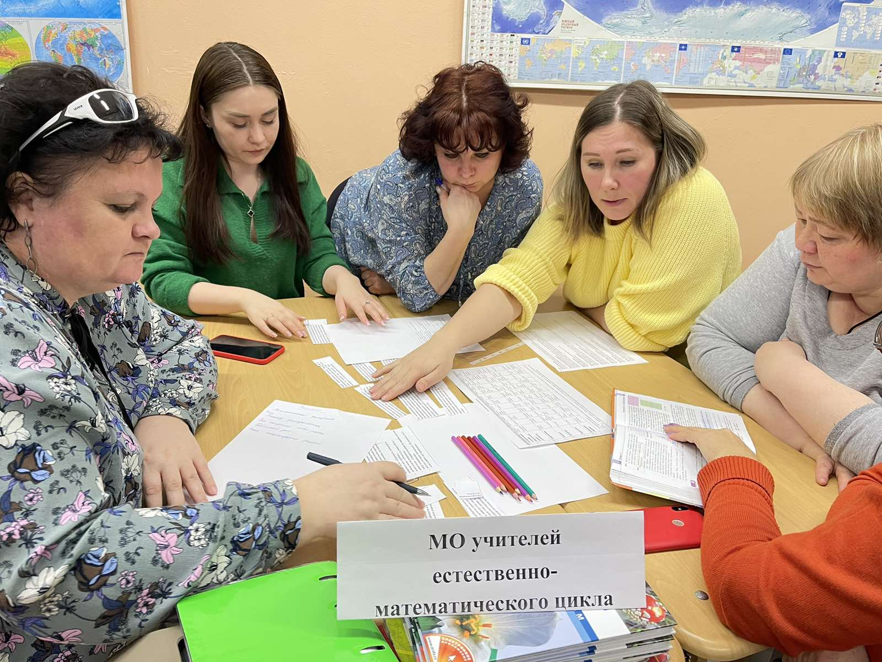
КЛЮЧЕВЫЕ УСЛОВИЯ ПРОЕКТА «ШКОЛА МИНПРОСВЕЩЕНИЯ РОССИИ»
1
Учитель. Школьная команда
2
Школьный климат
3
Образовательная среда
Notes:
И три ключевых условия : учитель и школьная команда, школьный климат и образовательная среда

Slide 7
Единое образовательное пространство (обучение и воспитание):
критерии образа будущего по магистральным направлениям
ЗНАНИЕ: качество и объективность
1. Единые примерные рабочие программы, единое календарно-тематическое планирование;
2.Единые подходы к составлению расписания уроков
3.Объективная внутришкольная и внешняя система оценивания(в том числе ВПР)
4.Единые рекомендации по контрольным работам и домашним заданиям
5.Единая линейка учебников
6.Примерные углубленные программы (с 7 класса)
7.Внеурочная деятельность (10 часов рекомендованных курсов)
8.Проектная и исследовательская деятельность
9.Сетевая форма обучения, академическая мобильность старшеклассников
10.Внутришкольная система профессионального роста и развития, наставничество (поддержка молодых учителей)
11.Современный модульный курс «Технологии» -платформа технологического образования, кластер формирования метапредметных результатов образования
12.Методическая служба
13.План мероприятий по развитию инклюзивного образования
Notes:
Направление «Знание» предусматривает предоставление каждому обучающемуся качественного общего образования и гарантирует ему достижение максимально возможных образовательных результатов на основе лучших традиций отечественной педагогики, предполагающих реализацию углубленного и профильного обучения, проектной и исследовательской деятельности, в том числе с применением электронных образовательных ресурсов, обеспечение объективной внутренней системы оценки качества образования.

Slide 8
Единое образовательное пространство (обучение и воспитание):
критерии образа будущего по магистральным направлениям
ЗДОРОВЬЕ
1. Единые инструменты мониторинга здоровья обучающихся
2.Единые рекомендации по здоровьесбережению в школе, в том числе при занятиях за ПК
3.Психогигиенические и психопрофилактические мероприятия, ограничение использования мобильных телефонов
4.Профилактика употребления ПАВ (наркотики, алкоголь, табак)
5.Популяризация выполнения норм ГТО
6.Медицинское сопровождение, вакцинация
7.Летний оздоровительный лагерь (в том числе тематические смены)
8.Доступность спортивной инфраструктуры для семей с детьми (во внеклассное время)
9.Школьные спортивные команды
10.Горячее питание (единое меню, родительский контроль)
Notes:
Направление «Здоровье» предполагает формирование здоровьесберегающего потенциала общеобразовательной организации на основе применения специальных технологий и методик обучения и воспитания, в том числе адаптивных, направленных на гармоничное физическое и психическое развитие, социальное благополучие, сохранение и укрепление здоровья и обеспечение личной безопасности обучающихся.

Slide 9
Единое образовательное пространство (обучение и воспитание):
критерии образа будущего по магистральным направлениям
ТВОРЧЕСТВО
1. Школа полного дня: внеурочная деятельность и дополнительное образование;
2.Система конкурсов, фестивалей, олимпиад, конференций;
3.«Большая перемена»;
4.Школьный хор;
5.Школьный театр;
6.Школьный музыкальный коллектив;
7.Школьный пресс-центр (телевидение, газета, журнал);
8.Школьный музей и музейная педагогика;
Notes:
Направление «Творчество» предусматривает создание условий и ситуаций успеха созидательной деятельности, способствующих максимальной реализации потенциальных возможностей и наиболее полному раскрытию творческого потенциала обучающихся для успешного развития интеллекта, таланта, творческих способностей, созидательной позиции личности как субъекта общественной деятельности.

Slide 10
Единое образовательное пространство (обучение и воспитание):
критерии образа будущего по магистральным направлениям
ВОСПИТАНИЕ
1Рабочая программа воспитания
2.Календарный план воспитательной работы
3.Советник по воспитанию
4.Штаб воспитательной работы
5.Единые подходы к работе с родительским сообществом
6.Комната детских инициатив/ученического самоуправления
7.Государственная символика (флаг, герб, гимн) (официальные церемонии и торжественные мероприятия)
8.Ученическое самоуправление
9.Детские и молодежные общественные объединения (РДШ, «Юнармия», «Большая перемена», «Орлята России»)
10.Программы краеведения и школьного туризма
11.Повышение квалификации педагогических работников в сфере воспитания
12.Подходы к оценке качества ВР
13.Волонтёрское движение
Notes:
Направление «Воспитание» предусматривает развитие личностных качеств обучающихся в соответствии с приоритетами государственной политики в сфере воспитания на основе российских традиционных духовно-нравственных ценностей, правил и норм поведения, принятых в российском обществе, формирование у обучающихся патриотизма, гражданственности, уважения к памяти защитников Отечества и подвигам Героев Отечества, закону и правопорядку, человеку труда и старшему поколению, взаимного уважения, бережного отношения к культурному наследию и традициям многонационального народа Российской Федерации, природе и окружающей среде.

Slide 11
Единое образовательное пространство (обучение и воспитание):
критерии образа будущего по магистральным направлениям
Notes:
Направление «Профориентация» предусматривает сопровождение осознанного отношения обучающихся к профессионально-трудовой сфере, основанного на создании условий для формирования у них набора компетенций, необходимых для успешного самоопределения и общей внутренней готовности к разрешению проблем профессиональной жизни с использованием системы профессиональных проб, сетевых программ с колледжами и вузами, сотрудничества с семьей, с участием работодателей и заинтересованной общественности в целях обеспечения социально-экономического развития и суверенитета России.

Slide 12
Единое образовательное пространство (обучение и воспитание):
критерии образа будущего по ключевым условиям
УЧИТЕЛЬ. ШКОЛЬНАЯ КОМАНДА
1. Единое штатное расписание;
2.Развитие и повышение квалификации;
3.Школьная команда;
4.Методическое сопровождение педагогического состава;
5.Система наставничества;
6.Участие педагогов в конкурсном движении;
7.Единый реестр профессиональных конкурсов;
8.Система материального и нематериального стимулирования;
Notes:
Ключевое условие «Учитель. Школьная команда» предусматривает поддержку и развитие личностных и профессиональных компетенций педагогических работников (непрерывное профессиональное развитие, наставничество, адресная помощь и сопровождение) и максимальное использование потенциала каждого члена команды, постоянную коммуникацию и укрепление коллегиального сотрудничества, высокий уровень взаимопонимания в коллективе, направленных на достижение общих целей наиболее эффективными и действенными способами.

Slide 13
Единое образовательное пространство (обучение и воспитание):
критерии образа будущего по ключевым условиям
Notes:
Ключевое условие «Школьный климат» предусматривает формирование уклада общеобразовательной организации, поддерживающего ценности, принципы, нравственную культуру, создание безопасного и комфортного для всех и каждого образовательного пространства, обеспечивающего атмосферу доброжелательности, доверия, требовательности и заботы о каждом, включающего нормы, ценности и ожидания, которые поддерживают чувство физической, эмоциональной социальной безопасности и способствуют благополучному личностному и интеллектуальному развитию обучающихся как полноценных членов общества.

Slide 14
Единое образовательное пространство (обучение и воспитание):
критерии образа будущего по ключевым условиям
Notes:
Ключевое условие «Образовательная среда» предусматривает создание современной мотивирующей образовательной среды как инструмента социализации детей, проектируемого совместно участниками образовательных отношений как пространство развития обучающихся, создающего возможность их участия в принятии образовательных решений, формирующего инициативность, осознанность, самостоятельность и ответственность, являющегося действенным инструментом становления субъектной позиции обучающихся.

Slide 15
ПРОЕКТ «ШКОЛА МИНПРОСВЕЩЕНИЯ РОССИИ»
Notes:
По каждому магистральному направлению и ключевому условию предлагаются критерии и показатели, ориентирующие деятельность общеобразовательной организации на достижение высокого уровня соответствия статусу «Школа Минпросвещения России».
В настоящее время общеобразовательные организации имеют различные стартовые условия. Это является основанием условного выделения трех уровней соответствия модели «Школа Минпросвещения России»: базовый, средний и полный.
«Базовый» уровень включает в себя необходимый минимум «пакетных решений» для обеспечения качественных условий организации образовательного процесса.
«Средний» уровень представляет собой расширенный комплекс условий, позволяющий обеспечить освоение обучающимися навыков и умений, повысить их мотивацию к обучению и вовлеченность в образовательный процесс. Возможным механизмом достижения показателей данного уровня является организация сетевого взаимодействия школы с организациями дополнительного образования, культуры и спорта, расположенными на территории муниципального образования.
«Полный» уровень включает в себя описание инфраструктуры образовательной организации, соответствующей высокому уровню качества условий организации образовательной деятельности.

Slide 16
ПРОЕКТ «ШКОЛА МИНПРОСВЕЩЕНИЯ РОССИИ»
Самодиагностика
Аудит на соответствие показателя проекта
Формирование «дорожной карты»
Программа развития ОО
Создание школьной команды
Согласование с Учредителем актуализированной программы развития
Notes:
К 01 сентября 2023 года в проекте "Школа Минпросвещения России" должны быть 100% общеобразовательных организаций, расположенных на территории Ханты-Мансийского автономного округа - Югры, данный показатель вовлеченности утвержден приказом Департамента образования и науки Ханты-Мансийского автономного округа - Югры https://clck.ru/35ChSR.
Что же должны делать школы в рамках реализации Проекта?
Провести самодиагностику на федеральном портале.
Выявить стартовый уровень школы;
Создать школьную команду;
По результатам диагностики провести аудит;
Разработать и утвердить дорожную карту;
Разработать (актуализировать), согласовать с Учредителем Программу развития школы на 3 года.
Самодиагностику школы района прошли в конце прошлого учебного года и вы должны были получить рекомендации федерального оператора Проекта по повышению стартового уровня соответствия модели «Школа Минпросвещения России».
При проведении самодиагностики дается развернутая характеристика и оценка показателей по предлагаемым критериям для определения соответствия уровню модели «Школа Минпросвещения России», выявление и формулирование проблем.
После проведения самодиагностики приводится краткая характеристика мер, реализация которых позволит обеспечить соответствие необходимому уровню модели «Школа Минпросвещения России»; параллельно происходит выявление, формулирование и письменная фиксация проблем.
По результатам самодиагностики созданная школьная команда в которую входит администрация школы, руководители ШМО, методисты и педагоги формирует аудит на соответствие показателей требованиям проекта «Школа Минпросвещения России». Полученный аудит ляжет в основу по работе с Программой развития школы.
Важно помнить о том, что основная задача самодиагностики и аудита по результатам самодиагностики сводится к выявлению дефицитов показателей соответствия уровню модели «Школы Минпросвещения России», и заключается в разработке комплексных мероприятий (дорожной карты), направленных на ликвидацию этих дефицитов для перехода на следующий уровень.
Дорожная карта разрабатывается с учетом реальных возможностей школы, района и округа по ликвидации выявленных дефицитов.
При разработке мероприятий дорожной карты, школьная команда определяет направления работы, направленные на повышения значения критериев соответствия следующему уровню модели «Школа Минпросвещения России».
Реализация мероприятий дорожной карты направлена на формирование управленческой команды, способной и готовой решать задачи по смыслообразованию деятельности образовательной организации, с активным участием общества, родителей, обучающихся с учетомимеющихся возможностей (уникальных условий), её развития.
Дорожная карта включает мероприятия по 5 магистральным направлениям и 3 ключевым условиям рассмотренных выше.
После разработки и обсуждения дорожной карты школьная команда приступает к программе развития. Либо актуализирует ее в соответствии с проектом, либо разрабатывает новую.

Slide 17
ТИПОВАЯ СТРУКТУРА ПРОГРАММЫ РАЗВИТИЯ
ПАСПОРТ ПРОГРАММЫ
ПРОБЛЕМНО-ОРИЕНТИРОВАННЫЙ АНАЛИЗ ТЕКУЩЕГО СОСТОЯНИЯ И РЕЗУЛЬТАТЫ САМОДИАГНОСТИКИ
КОНЦЕПЦИЯ ПРОГРАММЫ РАЗВИТИЯ
МОДЕЛЬ ОРГАНИЗАЦИИ ОБРАЗОВАТЕЛЬНОГО ПРОЦЕССА
ИНФОРМАЦИОННАЯ СПРАВКА
МОДЕЛЬ УПРАВЛЕНИЯ ШКОЛОЙ
ИНФОРМАЦИОННОЕ ОБЕСПЕЧЕНИЕ РАЗВИТИЯ ШКОЛЫ
РЕСУРСНОЕ ОБЕСПЕЧЕНИЕ РЕАЛИЗАЦИИ ПРОГРАММЫ РАЗВИТИЯ
ОЖИДАЕМЫЕ РЕЗУЛЬТАТЫ РЕАЛИЗАЦИИ ПРОГРАММЫ РАЗВИТИЯ
ДОРОЖНАЯ КАРТА РЕАЛИЗАЦИИ ПРОГРАММЫ РАЗВИТИЯ
Notes:
Структура программы развития в рамках проекта рекомендована министерством просвещения РФ.
Структура Программы развития образовательной организации
Титульный лист.
Структура Программы развития образовательной организации (содержание).
1. Паспорт Программы развития.
2. Информационная справка.
3. Проблемно-ориентированный анализ текущего состояния и результаты самодиагностики.
4. Концепция программы развития.
5. Модель Основной образовательной программы основного общего образования школы (реализация модели «школа полного дня»).
6. Модель управления школой (описание будущей школьной команды развития ОО).
7. Информационное обеспечение развития школы.
8. Ресурсное обеспечение реализации программы развития (образовательная инфраструктура).
9. Ожидаемые результаты реализации Программы развития.
10. Дорожная карта реализации программы развития.
С 1 и 2 разделом я думаю все понятно. 3 раздел программы развития нужно рассмотреть Восемь направлений описания результатов самодиагностики а это и есть наш аудит. Провести аналитическое и прогностическое обоснование программы развития. Первым делается PEST-анализ (выявление Политических (Р) экономических (Е) социальных (S) и технологических (Т) аспектов внешней среды которые вызывают проблемы и задачи предстоящего периода).
Далее в этом разделе делаем SWOT-анализ для выявления факторов внутренней и внешней среды, обуславливающих потенциальные возможности и опасности: Strengths (сильные стороны), Weaknesses (слабые стороны), Opportunities (возможности), Threats (угрозы).
После всестороннего анализа формируется раздел 4 Концепция программы развития. Основные ориентиры развития ОО на предстоящий период: реализация идеологии единого образовательного пространства, создание равных условий для каждого обучающегося независимо от социальных и экономических факторов: места проживания, семьи, укомплектованности образовательной организации, ее материальной обеспеченности и т.д., а также переход на качественно более высокий уровень ОО. Формулируется миссия школы, ставится цель и прописываются задачи на предстоящий период.
5 раздел программы описывает модель организации образовательного процесса. Модель должна содержать описание особенностей реализации основной образовательной программы основного общего образования школы в рамках модели «школы полного дня» с учётом преломления 8 магистральных направлений в рамках урочной, внеурочной деятельности и дополнительного образования детей.
6 раздел программы описывает модель управления школой. В этом разделе мы подробно описываем управляющие органы школы (берем из Устава) это педагогический совет, управляющий совет, общее собрание коллектива, совет учащихся и т.д. далее мы описываем штатное расписание, социальных партнеров и комплексный мониторинг программы развития.
7 раздел описывает информационное обеспечение развития школы. Здесь вы перечисляете информационные ресурсы (сайт, библиотека, образовательные платформы и т.д.), которые будут способствовать решению задач программы развития школы.
8 раздел программы развития описывает ресурсное обеспечение ее реализации. Мы в своей программе прописали эти данные по 5 магистральным направлениям проекта.
В разделе 9 описываем ожидаемые результаты, учитывая что это максимально возможные результаты при формировании и рациональном использовании ресурсов, описанных в разделе 8.
И раздел 10 Дорожная карта реализации программы развития. В дорожной карте мы прописали задачи программы развития и каждая задача решается через перечень мероприятий которые являются дефицитными по результатам самообследования и аудита.
Участие в проекте позволит школам соответствовать эталонной модели, предполагающей тиражирование лучших практик различных локаций с учётом регионального компонента образовательной среды в современных социально-экономических и геополитических реалиях для формирования и воплощения идеологии «единого образовательного пространства».
В результате реализации проекта будут созданы условия для решения стратегических задач современного Российского образования - повышения конкурентоспособности, переход к следующему этапу развития отечественной школы, как Школы формирующей единое пространство обучения, воспитания, всестороннего развития детей и молодёжи России.

Slide 18
Notes:
Я желаю нам всем успехов и в преддверии 1 сентября хочу поздравить всех вас уважаемые коллеги, и ваши коллективы с началом нового учебного года. Нам очень непросто начинать этот учебный год, очень много новшеств и сюрпризов! Но мы справимся! Ведь мы с вами формируем фундамент нашей страны, а самое главное мы закладываем основы будущей жизни наших детей! С праздником и спасибо за внимание.

